Slide 1
Филиал №3 МАДОУ «Верхнекетский детский сад»
Экспериментирование как средство развития самостоятельной деятельности детей
Подготовила: Перебейнос Наталья Леонидовна, воспитатель
2016 год

Slide 2
Экспериментирование
мышление логика творчество
обобщение выводы
знания

Slide 3
Содержание опытно-экспериментальной деятельности реализуется в:
в совместной непосредственно образовательной деятельности;
в ходе режимных моментов;
в самостоятельной деятельности;
во взаимодействии с семьями детей.

Slide 5
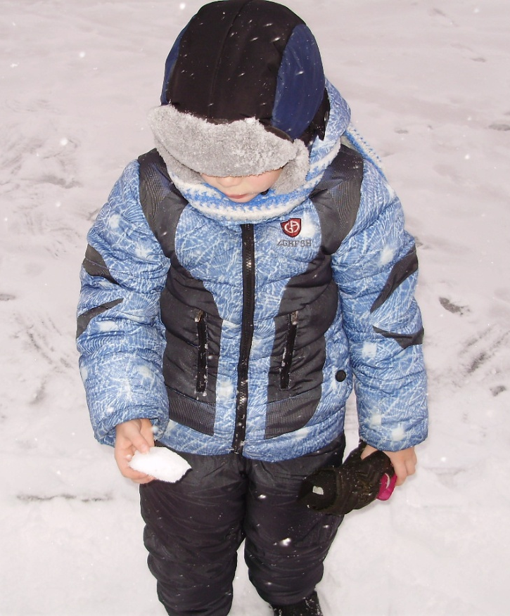
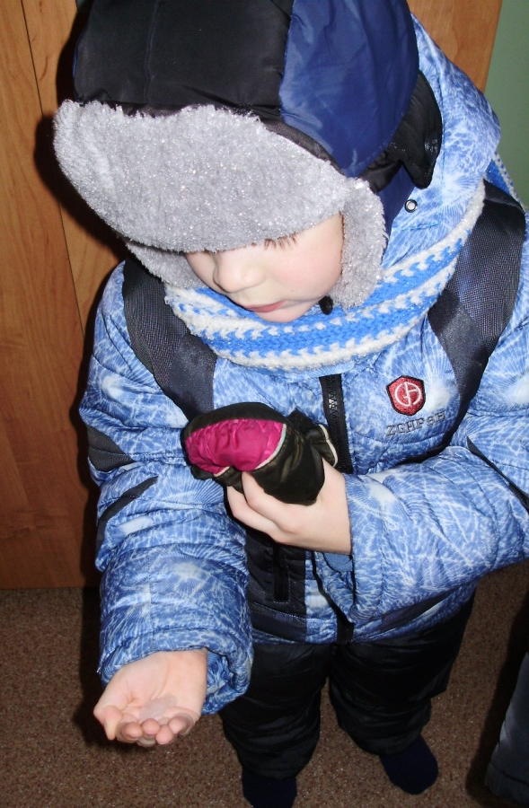

Slide 6
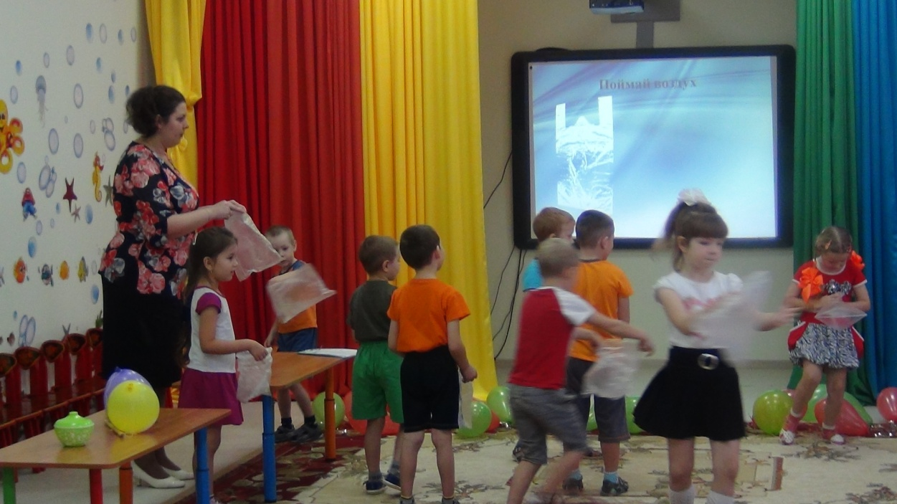
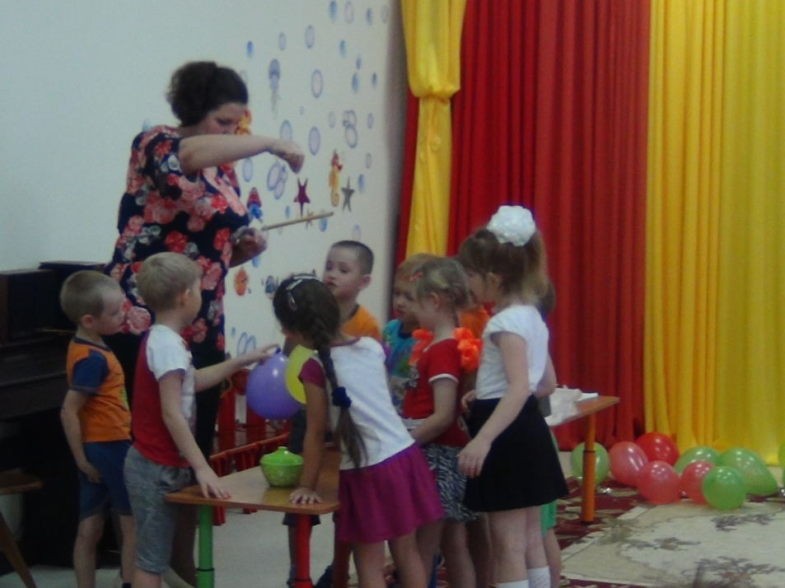

Slide 7
В чем заключается элементарность эксперимента?
характер решаемых задач;
формирование элементарных понятий и умозаключений;
безопасность;
используется обычное бытовое, игровое и нестандартное оборудование.

Slide 8
Успехов в работе!

